Slide 1


BÀI GIẢNG SOẠN THẢO THEO BỘ SÁCH: CÁNH DIỀU
HOẠT ĐỘNG TRẢI NGHIỆM 1

Slide 2
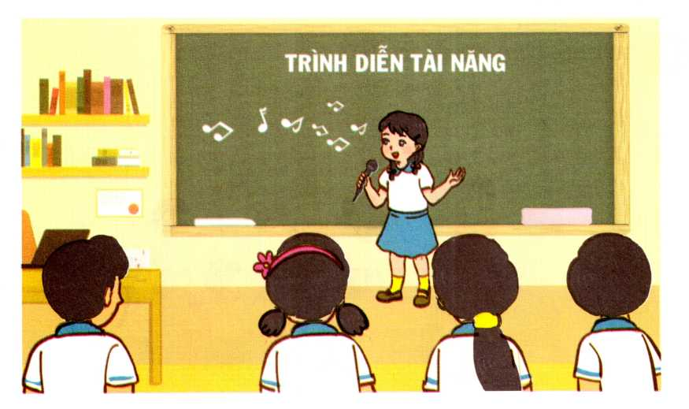
Bµi 5
AI CŨNG ĐÁNG YÊU

Slide 3

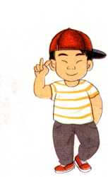
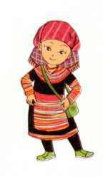
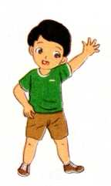
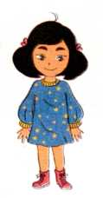
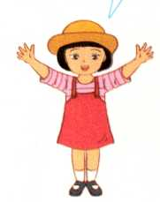
Ho¹t ®éng 1:
1. Giới thiệu về những điểm đáng yêu của em
THẢO LUẬN NHÓM
Em hãy quay sang bạn ngồi cạnh và giới thiệu cho bạn nghe về ít nhất một đặc điêm bên ngoài hoặc tính cách, thói quen của bản thân mà mình cảm thấy đáng yêu nhất.

Slide 4
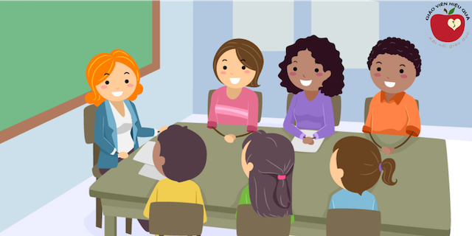
THẢO LUẬN LỚP
Em hãy chia sẻ trước lớp về những điểm đáng yêu của mình.

Slide 5

Ai cũng có những điểm đáng yêu và đáng tự hào: có người đáng yêu về ngoại hình, có người đáng yêu về tính cách, thói quen.

Slide 6
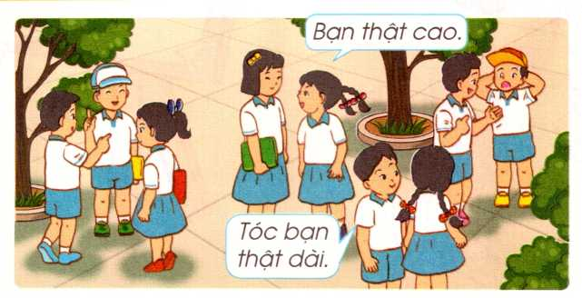
Ho¹t ®éng 2:
2. Nói về những điểm đáng yêu của bạn
Thảo luận nhóm:
- Thảo luận cặp đôi với bạn bên cạnh theo các gợi ý:
+ Bạn của em tên là gì?
+ Bạn có đặc điểm như thế nào về ngoại hình, tính cách, thói quen?
+ Em yêu quý đặc điềm nàơ nhất của bạn? Vì sao?

Slide 7
Ho¹t ®éng 2:
2. Nói về những điểm đáng yêu của bạn
Thảo luận nhóm:
- Thảo luận cặp đôi với bạn bên cạnh theo các gợi ý:
+ Bạn của em tên là gì?
+ Bạn có đặc điểm như thế nào về ngoại hình, tính cách, thói quen?
+ Em yêu quý đặc điềm nàơ nhất của bạn? Vì sao?

Slide 8

Em hãy chia sẻ trước lớp về nguời bạn của mình.

Slide 9

Kết luận
Mỗi người đều có những đặc điểm bên ngoài: hình dáng, nét mặt, cử chỉ riêng, không giống với người khác. Chúng ta cần yêu quý bản thân và tôn trọng sự khác biệt đó.

Slide 10
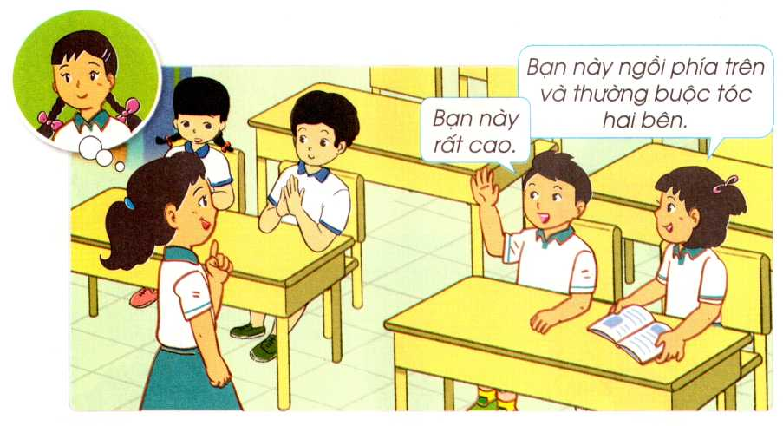
Trò chơi "Đoán tên bạn"
Ho¹t ®éng 3:
Luật chơi:
Từng bạn lên tham gia trò chơi và quay mặt xuống lớp. GV ghi tên một bạn bất kì trong lớp lên bảng. Các bạn bên dưới sẽ gợi ý bằng cách nêu những đặc điêm bên ngoài, tính cách hoặc thói quen của bạn có tên trên bảng. Bạn HS lên tham gia chơi sẽ phải đoán và chỉ ra bạn được cô giáo ghi tên trên bảng là bạn nào trong lớp.

Slide 11

Ai cũng có những điểm đáng yêu và cần được tôn trọng. Em hãy yêu quý bản thân và yêu quý, vui vẻ với các bạn trong lớp.

Slide 12
Cuộc thi "Tìm kiếm tài năng nhí"
Các em đăng kí trình diễn tài năng của mình theo tổ/nhóm:
+ Em sê đăng kí trình diền nội dung (tài năng) gì?
+ Giới thiệu các bạn có tài năng tham gia trình diễn tài năng.

Slide 13
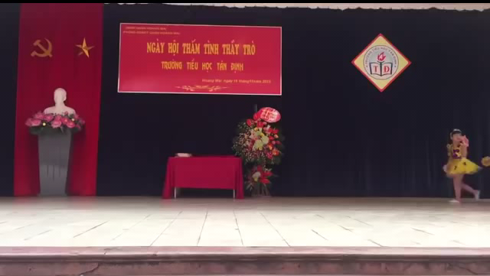
Một số tài năng của các bạn:
(Múa "Ngày đầu tiên đi học")

Slide 14
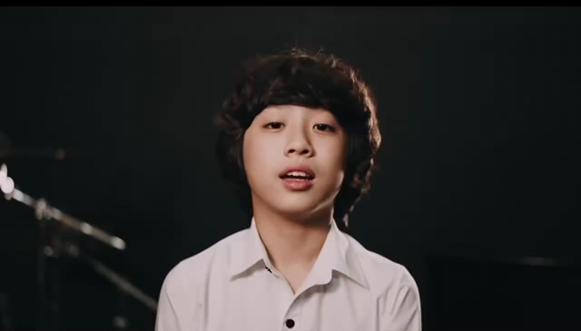
Một số tài năng của các bạn:
(Hát "Mẹ yêu ơi")

Slide 15



Xin Chaân Thaønh Caùm Ôn

